Slide 1
The status of BPM electronics R&D and its application considerations
Yanfeng Sui
CEPC Day
2024.01.29

Slide 2
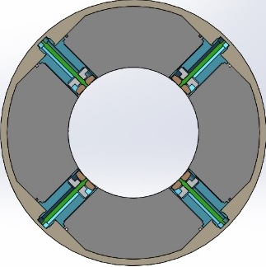
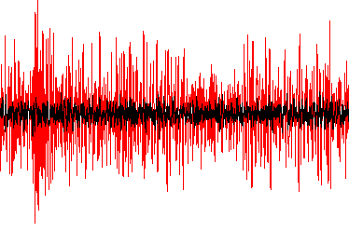
束流位置测量系统组成及影响因素
2
3
4
BPM Pick-up
BPM signal
Cabinet
Filter +ADC
long coaxial cable
BPM electronics
1、BPM support
2、BPM pick-up
3、Signal Transmission & cable
4、BPM electronics
5、Ambient temperature
Support
Ground
1

Slide 3
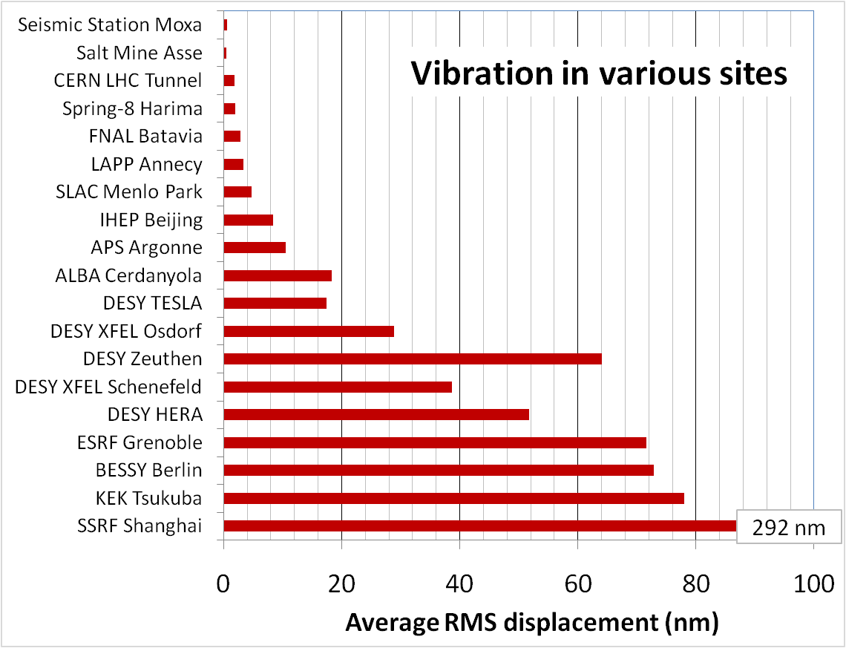
Ground vibration
Data source:
  W. Bialowons & H. Ehrlichmann, DESY, 2006
  R. Bartolini et al., EPAC2008
  Soleil private communication
  L. Zhang

Slide 4
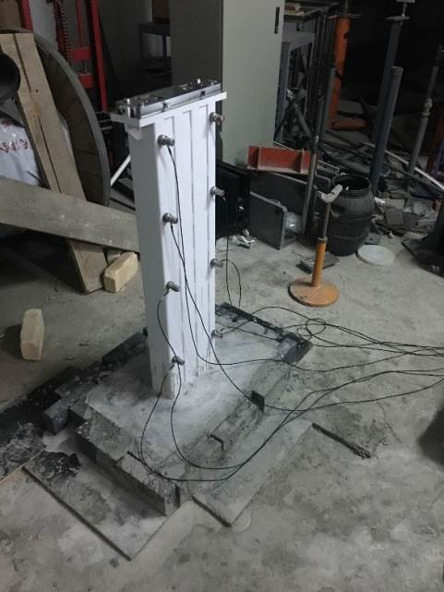
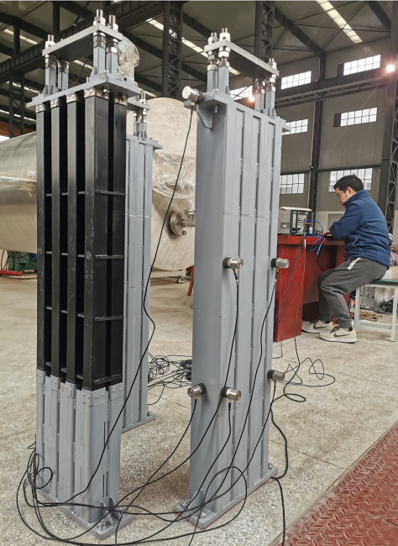
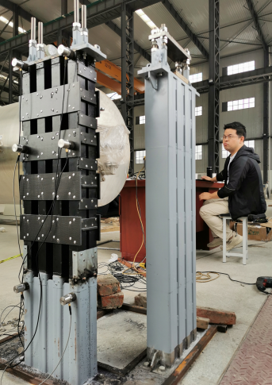
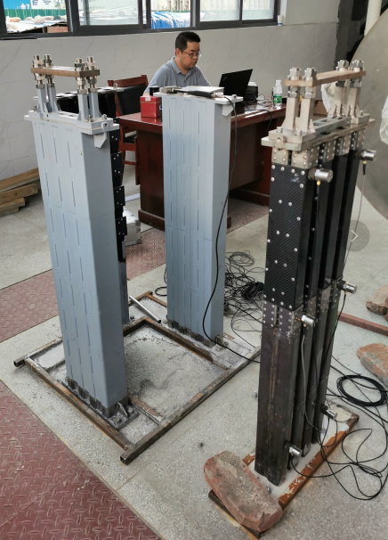
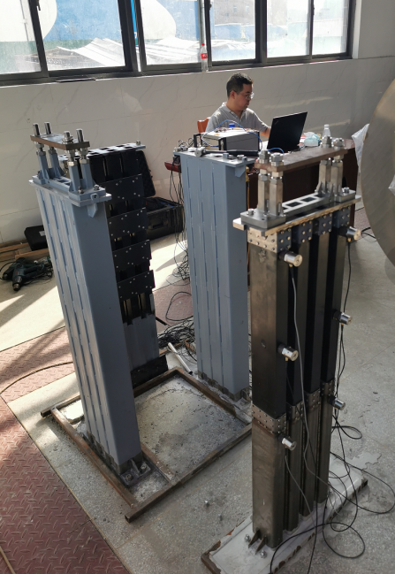
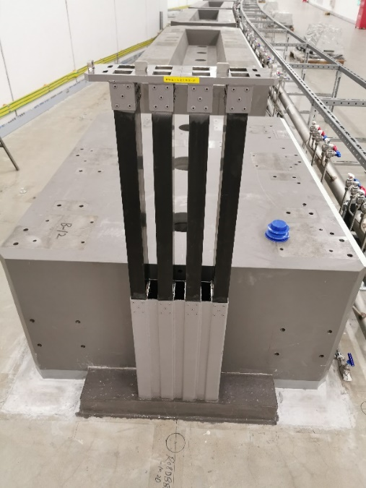
高稳定低膨胀系数BPM支架
项目 | 一阶（Hz） | 二阶（Hz） | 水平放大比例 | 垂直放大比例
超因瓦模拟 | 61.42 | 120.99 | ---- | ----
超因瓦测试 | 55.35 | 109.64 | 1.006 | 1.034
复合模拟 | 84.702 | 154.69 | ---- | -----
复合测试4 | 64.86 | 127.735 | 1.124 | 1.021
复合测试5 | 66.23 | 88.75 | 1.05 | 1.03
热稳定性：42.1nm＜100nm；
相对磁导率：μ＜1.02（束流中心670mm内无磁）

Slide 5
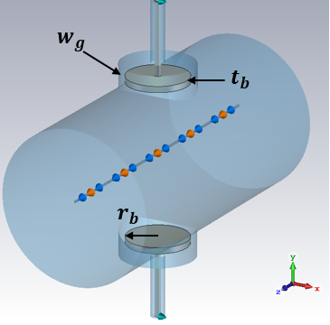
低阻抗束流位置探测器
需求1： 正常运行100 nm 分辨率
需求2： First turn 在5%的电荷量下 500 μm分辨率
需求3：ImZ_{L}＜3.5mΩ, ky＜2kV/pC/m, 横向窄带阻抗＜1.5MΩ /m
需求4： 兼顾高亮度与电荷态、初期与正常运行时需求
需求5：磁导率、真空、机械（发热引起的形变误差）
为提高分辨率，希望电极半径r更大，为减小尾场阻抗，希望半径更小。为了密封性能，希望用可阀，为了减小对束流影响希望用无磁材料
平衡需求，探头设计是电子学研发的基础
BPM 示意图

Slide 6
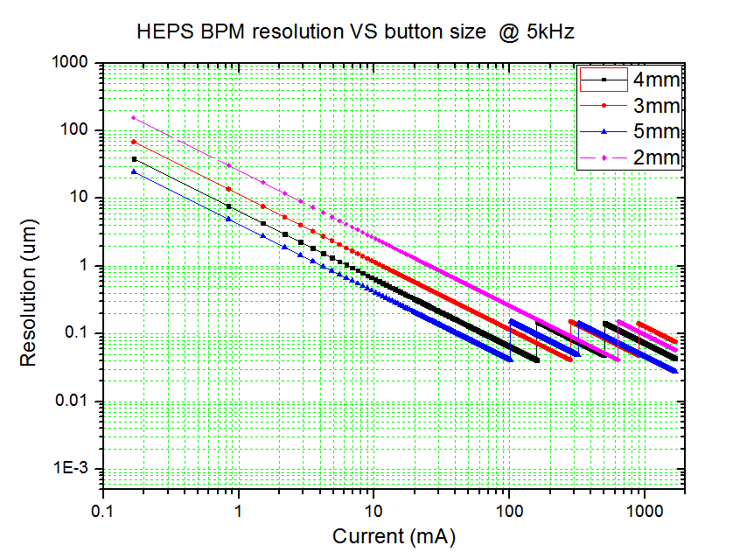
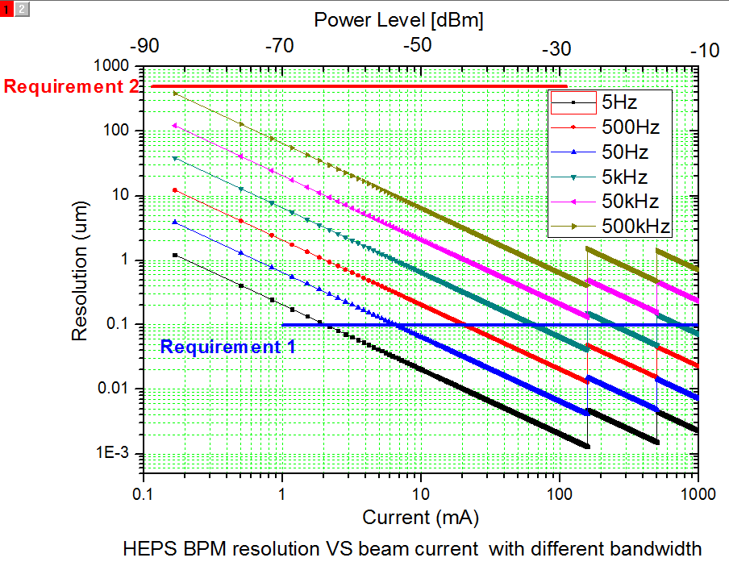
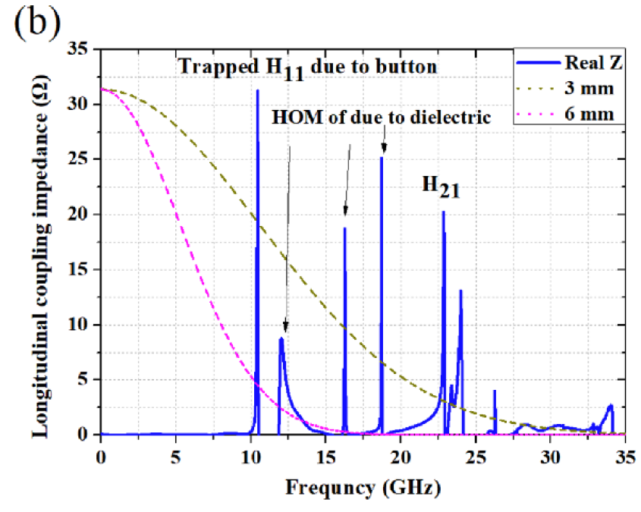
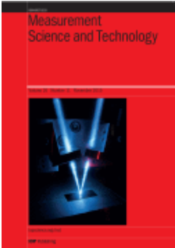
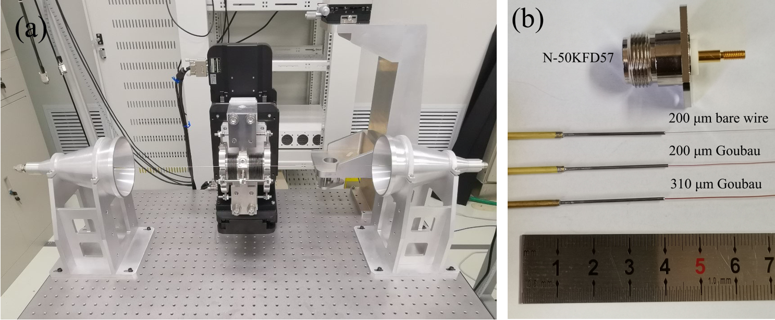
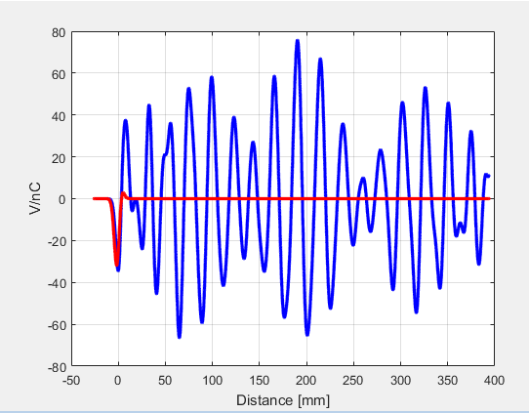
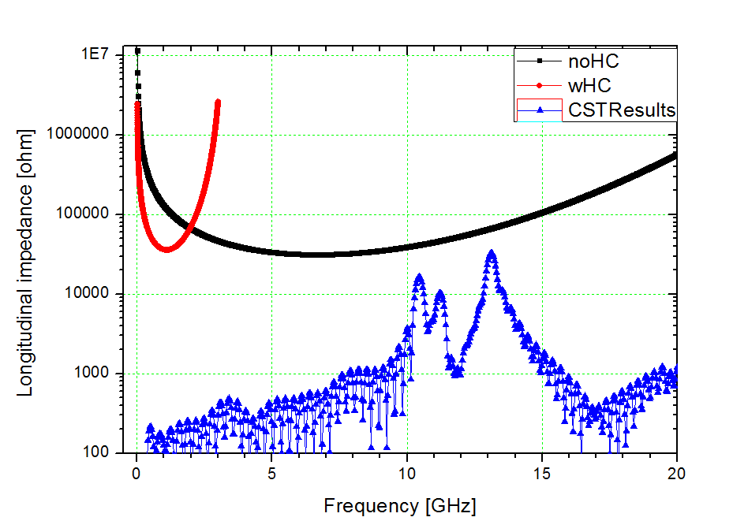
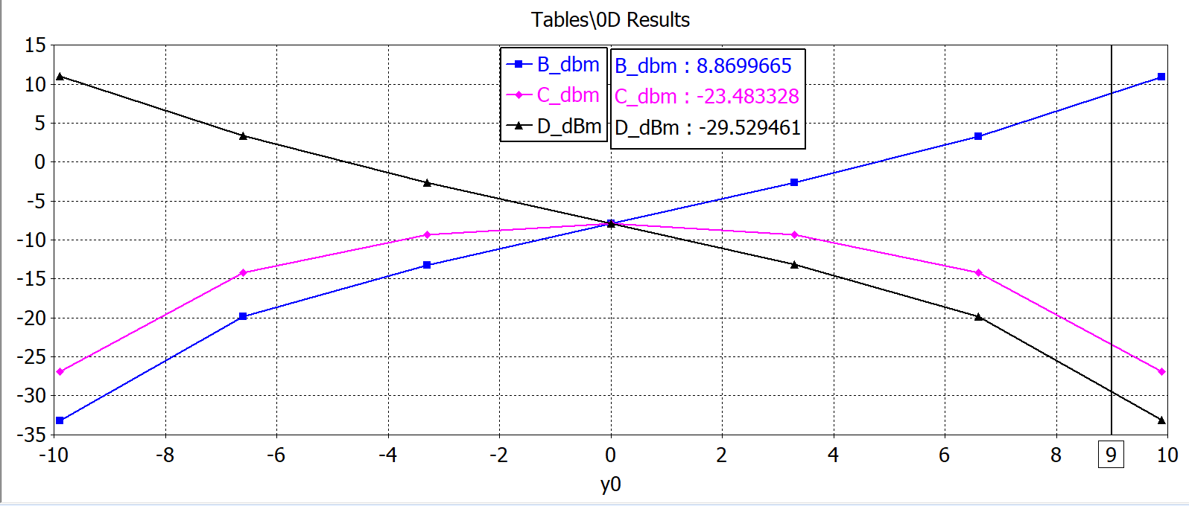
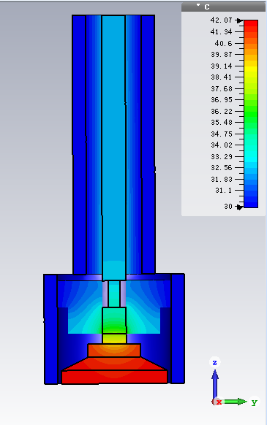
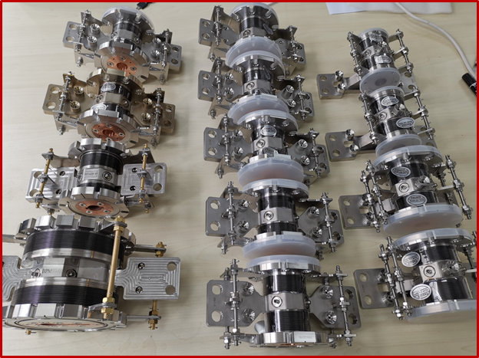
低阻抗束流位置探测器
Button f_{TE11}＞ 10 GHz
需求1
需求2
需求3
不同大小电极与分辨率
不同带宽、电荷量与分辨率
尾场势与尾场阻抗
尾场结果：Im Z_{L} 4.6 mΩ、横向 k_{y}: 0.96 kV/pC/m Broad-band impedance 0.436 Ω Loss factor 14.11mV/pC
Power dissipation ：1.12 Watt for 3mm 200mA 温度分布、形变量＜5μm
需求3
需求4
需求5
纵向等效阻抗
窄带阻抗与阈值比较图
信号动态范围
温度分布

Slide 7
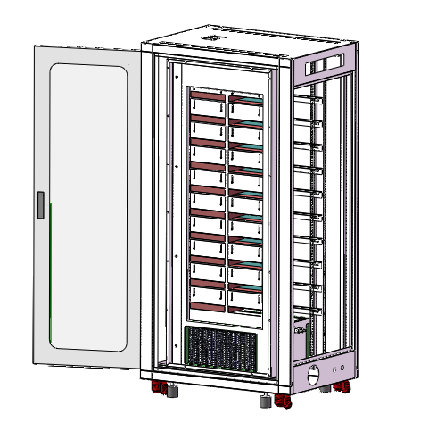
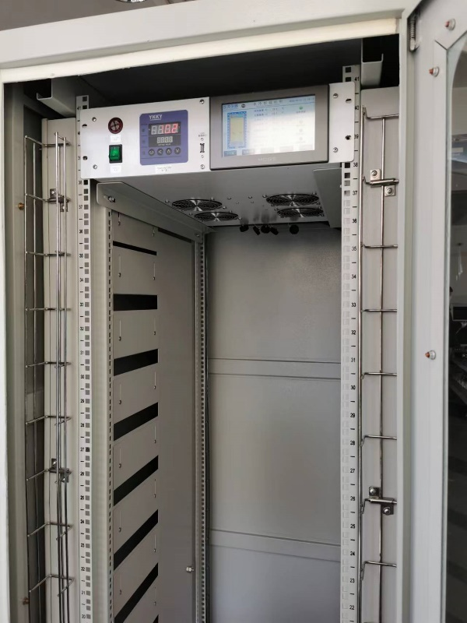
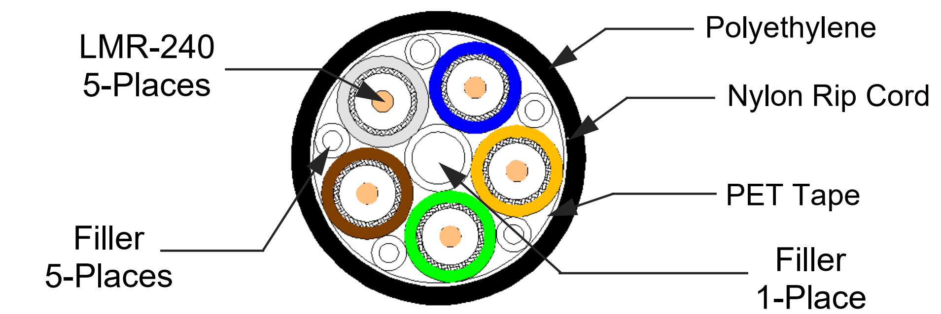
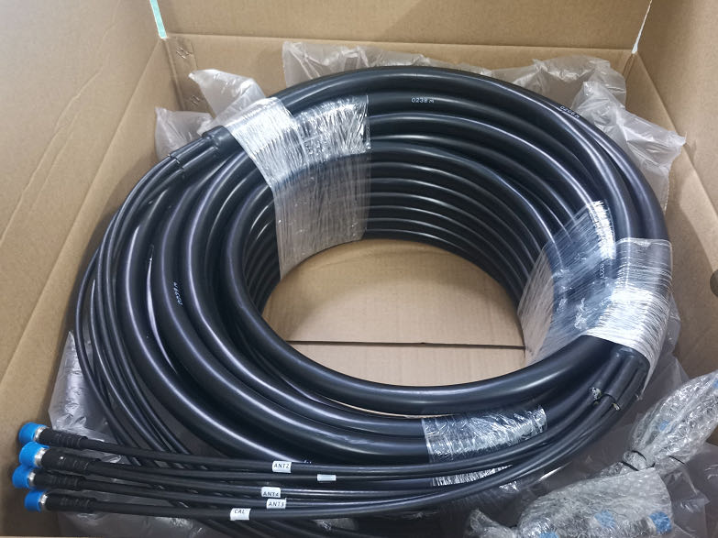
信号传输&温度控制
恒温机柜温度控制精度±0.1℃
集束电缆确保电缆路径相同，四通道信号受环境影响因素相同

Slide 8
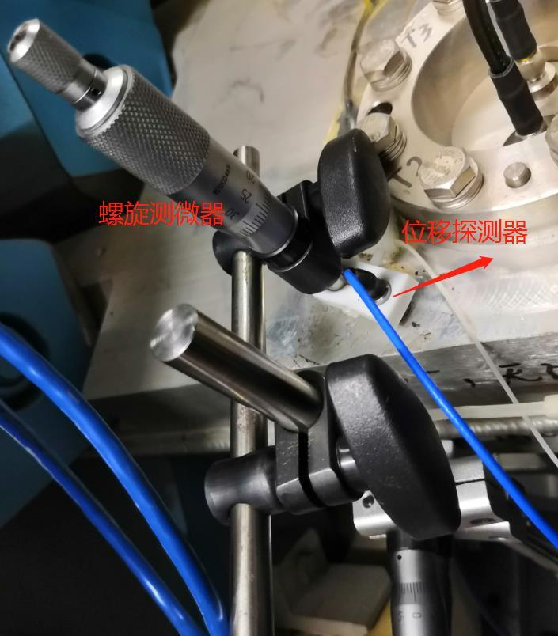
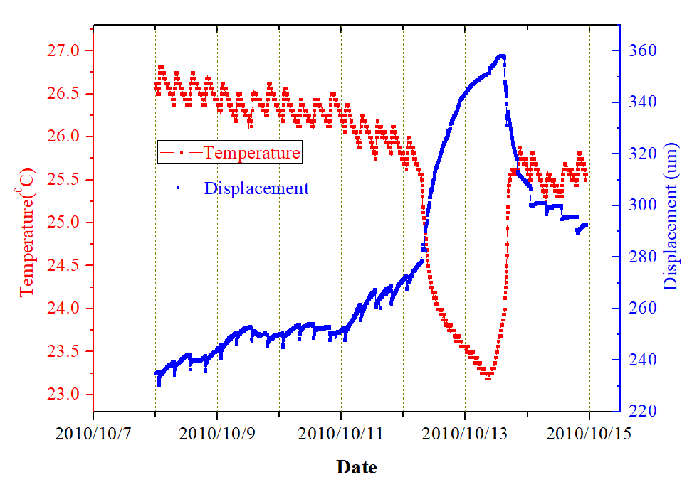
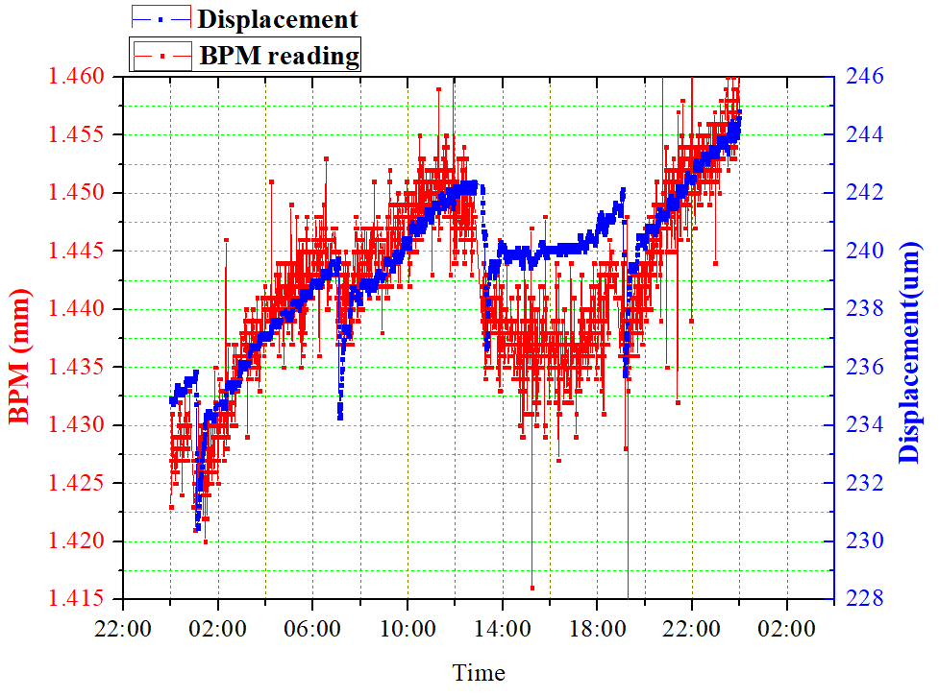
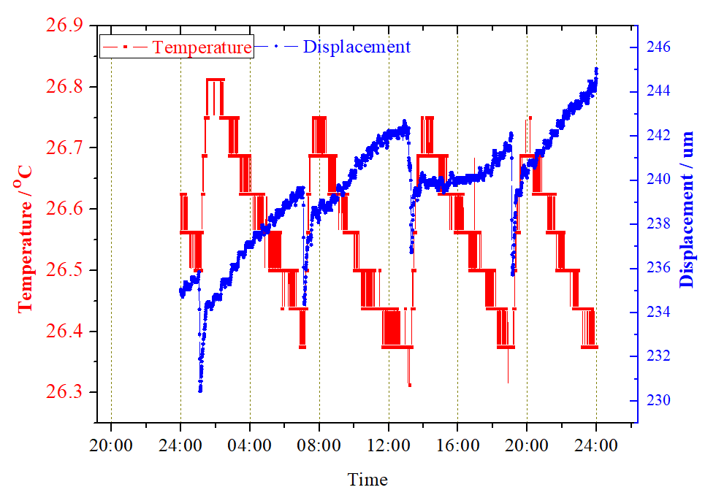
束流位置测量数据与环境温度的关系
Re-injection
Shut down
BPM reading Δ40μm ~ displacement sensor reading Δ 15 μm ~ Temperature 0.5 ℃

Slide 9
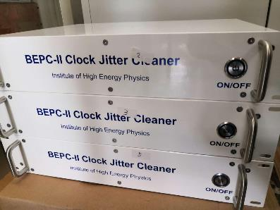
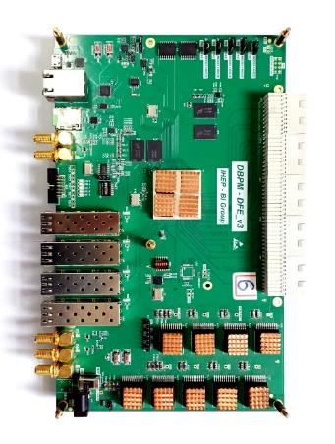
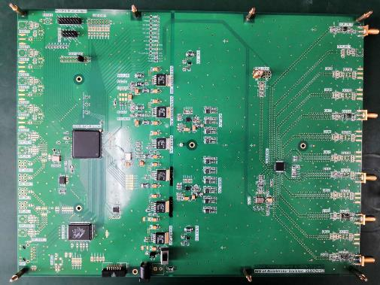
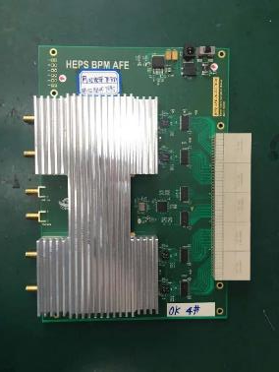
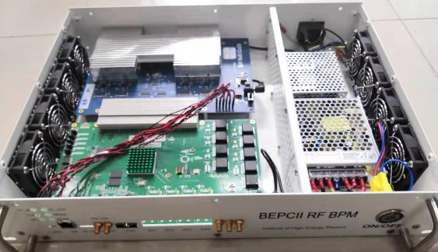
IHEP-DBPM系统主要组成
模拟前端板(AFE, Analog Front End)
数字前端板(DFE, Digital Front End)
时钟分配系统(CDS, Clock Distribution System)
数据获取系统(DAS, Data Acquisition System)

Slide 10

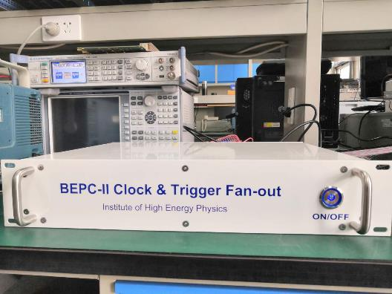
CDS 板卡：数字BPM时钟分配系统
时钟分配系统，主要功能包括两部分
Clock Jitter Cleaner
Clock Fan-out
ADC的性能指标影响BPM信号处理器系统的最终性能；而时钟系统的性能对ADC的信噪比有决定性作用，并最终影响数字BPM测量分辨率。
① 主要芯片：LMK04610和Si571，可编程输出；
②噪声性能：抖动控制在1ps以下。

Slide 11
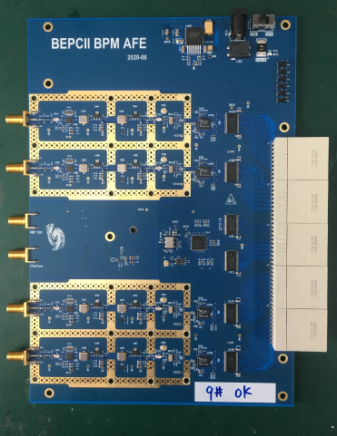
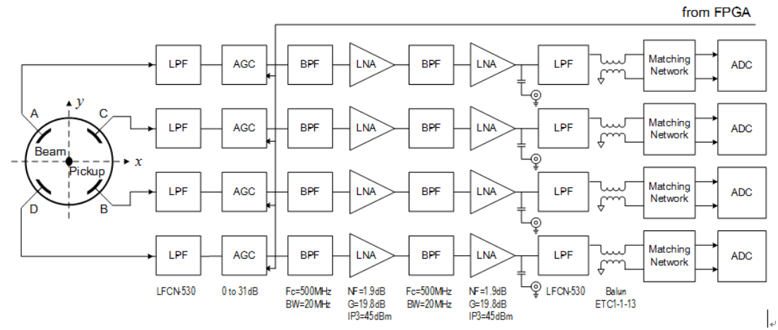
AFE板卡：射频信号调理电路
射频信号调理电路性能是BPM电子学系统性能的决定性因素之一，是后续信号处理的前提和基础。
主要任务：对BPM 探头拾取信号进行幅度调理和滤波处理，得到 499.8MHz ±10MHz频率分量的束流信号；
主要功能模块：低通滤波器、数控衰减器、带通滤波器、功率放大器、单端转差分电路等。

Slide 12

DFE板卡：数字BPM信号处理与传输
ADF接口接收并对齐AFE板的ADC数据
接口信号
  UART
  GbE
  SD Card
  Inter Lock IN/OUT
  SFP+ *4
  TRIGs/InterLock/SYNC
BPM dsp处理算法@ZYNQ
  TBT数据
  FA数据
  SA数据
  ……
2 Gbytes DDR3
ZYNQ 7Z100
RS-232-C
Gigabit Ethernet
SD Card
InterLock IN
InterLock OUT
JTAG
ADF Interface
4 SFP +
Machine Clk
Trigger IN
SYNC
+12V Power Input

Slide 13
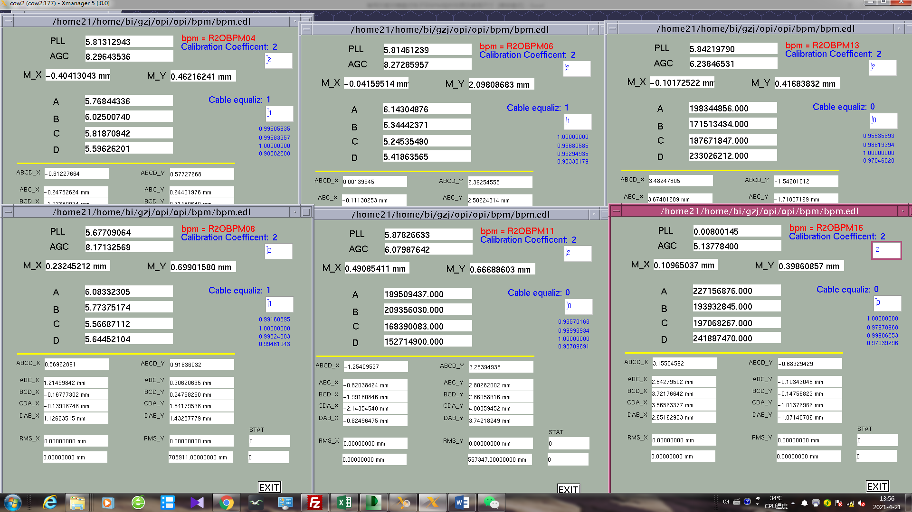
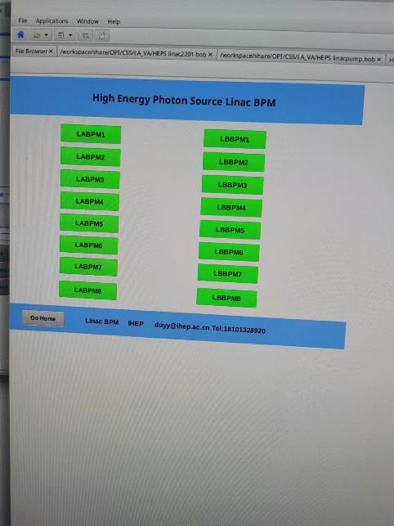
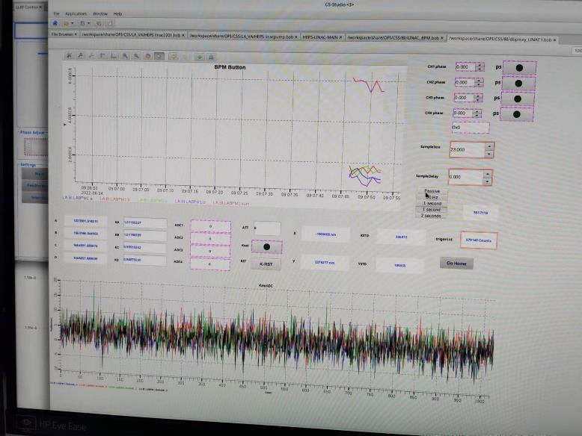
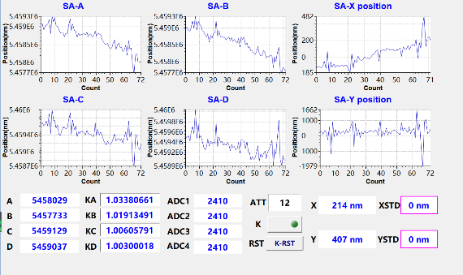
DAS程序：数字BPM控制与数据获取

Slide 14
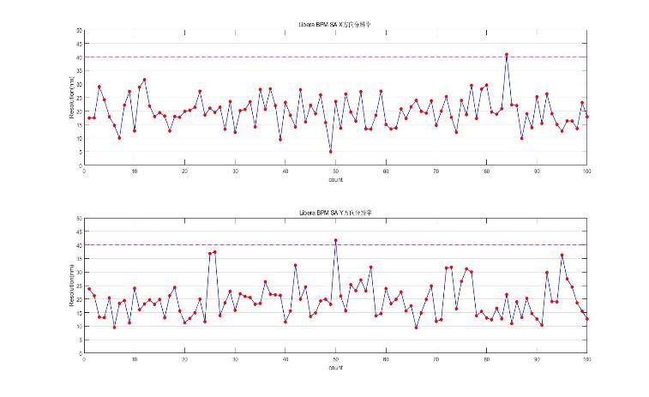
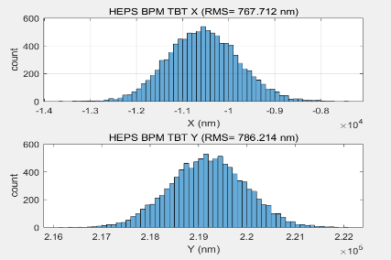
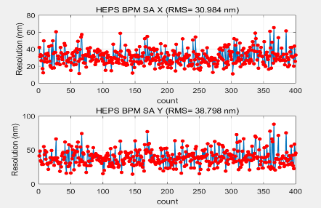
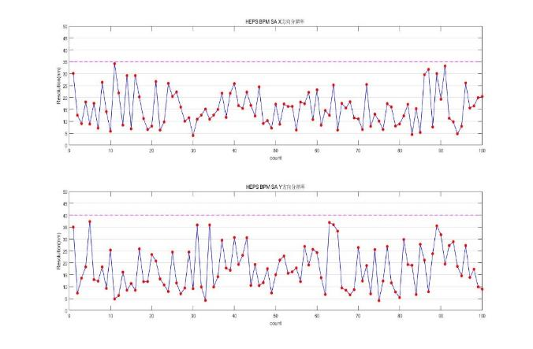
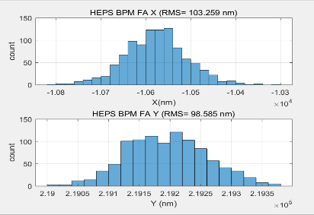
实验室分辨率实验
Libera BPM电子学
TBT RMS (X=767nm,y=786nm)
SA RMS(X=30nm,Y=38nm)
10points STD
实验室相同条件下，
IHEP.DBPM vs Libera.BPM 分辨率性能相当！
IHEP DBPM电子学
FA RMS (X=103nm,y=98nm)
Kx=Ky=8.26

Slide 15
测试条件-（合成+分功去除束流轨道变化影响）
合成器
功分器

Slide 16
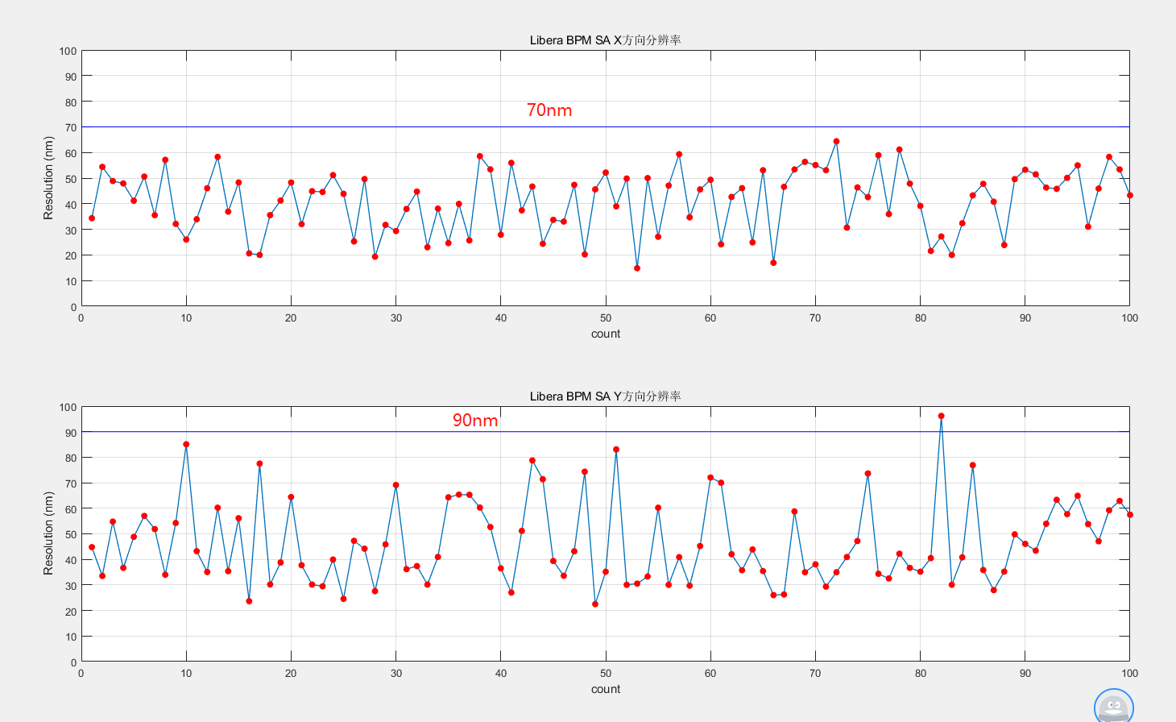
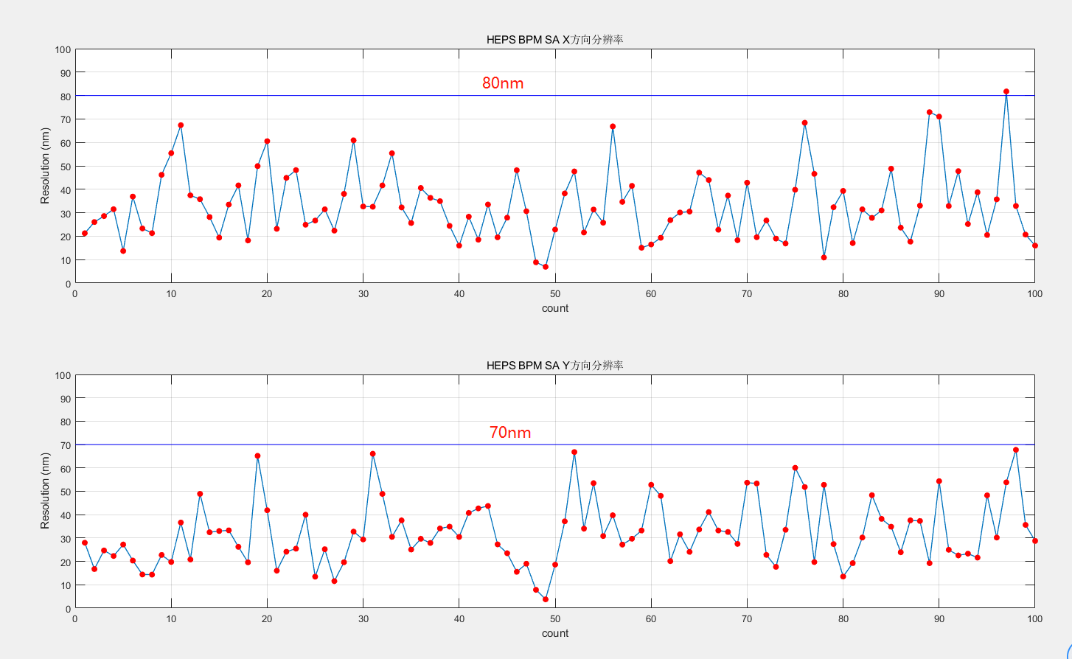
实际束流分辨率实验
BPM 1O_03 做性能比较实验(IHEP&&LIBERA)（Kx=Ky=8.26）
70nm
80nm
90nm
70nm
Libera BPM电子学
IHEP BPM电子学
BEPCII相同条件，IHEP 与Libera DBPM电子学性能相当！

Slide 17
R3IBPM03 600mA e-

Slide 18
R1IBPM06 550mA e+

Slide 19
测试条件（没有去除束流轨道变化的影响）

Slide 20
正电子环
R1IBPM06
R4IBPM10
R3OBPM02
KX=KY=23，测量结果包含束流轨道变化

Slide 21
电子环
R3IBPM10
R2IBPM06
R2IBPM05
KX=KY=23，测量结果包含束流轨道变化

Slide 22
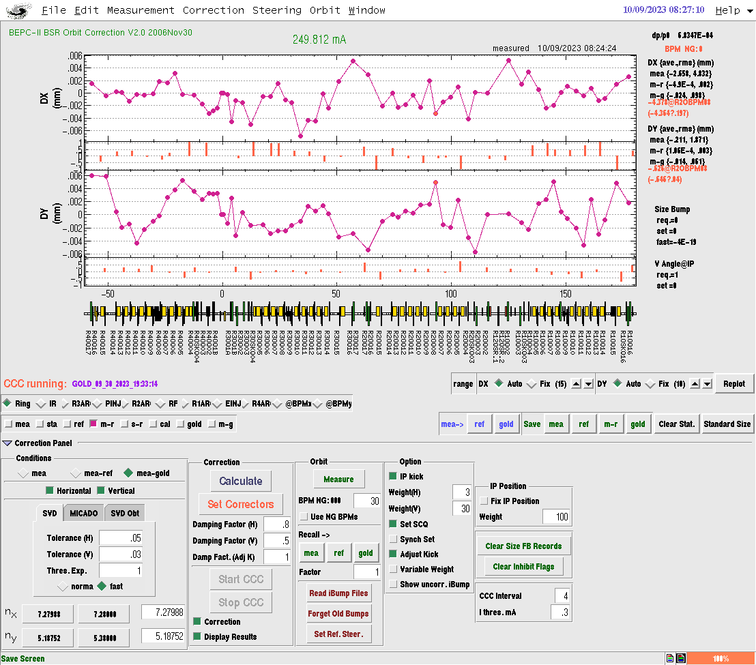
实际束流位置分辨率（同步模式 250mA）
同步模式下，测量全环64套电子学分辨率（多次测量均在±5um以内）-BII早例会后和于程辉共同测试

Slide 23
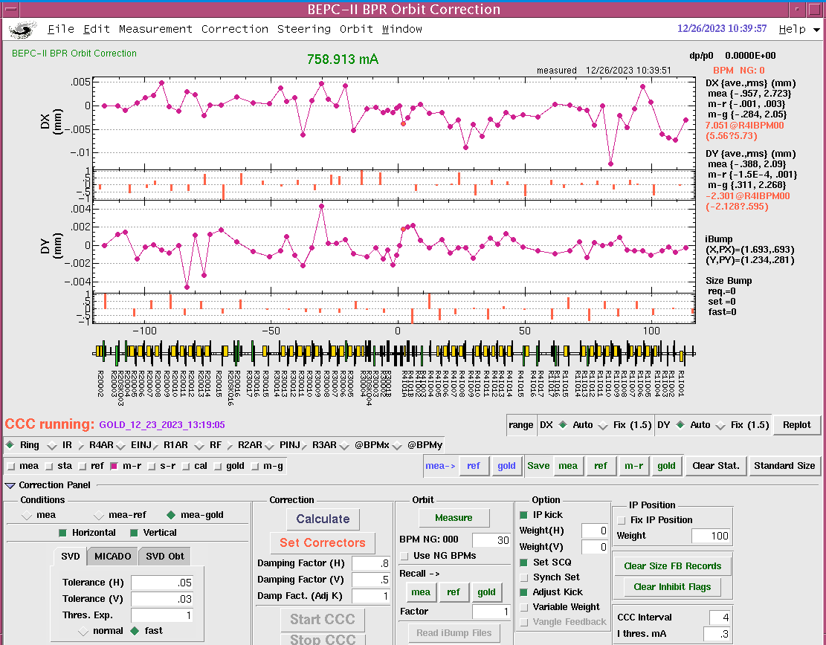
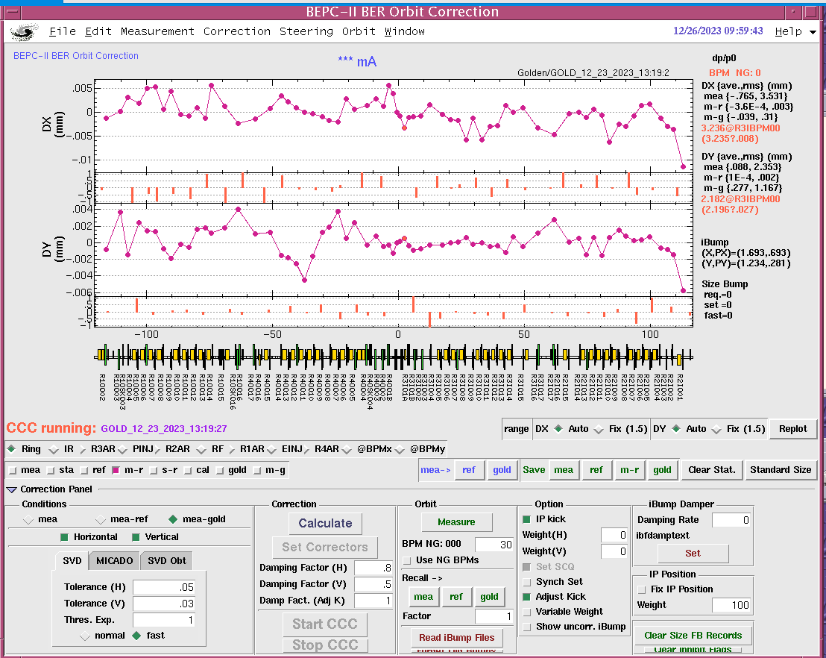
对撞模式（758mA）
对撞模式下，测量正负电子环全环64套电子学分辨率（多次测量均在±5um以内）

Slide 24


BEPCII增益系数(Gain)实验(1/2)
2019年5月11日，正电子环模式校正时，三套自研BPM电子学使用分功器，分别与对应的Libera电子学接入R2OBPM11、R2OBPM13、R2OBPM16。比较同一探头的Libera电子学和自研电子学的测量结果，定性研究自研电子学的增益系数（Gain）。

Slide 25




BEPCII增益系数(Gain)实验(2/2)

Slide 26

IHEP.DBPM@BEPCII长期稳定性实验 (0.5小时)

Slide 27

IHEP.DBPM@BEPCII长期稳定性实验 (0.5小时)

Slide 28

IHEP.DBPM@BEPCII长期稳定性实验 (1小时)

Slide 29

IHEP.DBPM@BEPCII长期稳定性实验 (1小时)

Slide 30

IHEP.DBPM@BEPCII长期稳定性实验 (24小时)
自研电子学与Libera电子学束流位置测量结果对比（24小时）BPM1 Y方向

Slide 31

IHEP.DBPM@BEPCII长期稳定性实验 (7 days)
自研电子学BPM7与Libera电子学束流位置测量结果对比（168小时）BPM7 X、Y方向

Slide 32

IHEP.DBPM@BEPCII长期稳定性实验 (7 days)
自研电子学BPM8与Libera电子学束流位置测量结果对比（168小时）BPM7 X、Y方向

Slide 33

IHEP.DBPM@BEPCII长期稳定性实验 (7 days)
自研电子学与Libera电子学束流位置测量结果对比（168小时）BPM1 X、Y方向

Slide 34
降低温度对束流位置测量影响的方法
除了恒温控制方案外（隧道温度控制，设备温度控制），另有两种方法
  采用特别硬件结构（交联开关方案）
  算法校正（ Pilot Tone ）

Slide 35


交联开关方案

Slide 36




交联开关束流测试（2W5个采样点.STD）
2µm @ SW off
~0.07µm @ SW on
Turn ON Status

Slide 37



Pilot Tone技术及测量校准

Slide 38
CEPC VS BEPCII &HEPS
CEPC 隧道比BEPCII隧道更深，有利于保持温度稳定
CEPC和HEPS相比控制目标不同。
  CEPC以对撞点轨道稳定为控制目标，可以进行局部反馈，且在对撞点附近束流位置测量系统，采用温控机柜、特殊电缆等提高测量精度的措施。
  HEPS以供光稳定性为目标，由于光束线沿储存环全环布局，因此需要对全环束流位置精确测量&轨道控制。
CEPC轨道测量精度（COD精度 1um）比HEPS的测量精度（COD精度 0.1um）要求低一个数量级。
综合上述，以目前的技术+局部升级，能够满足CEPC的测量需求。
感谢关注！

Slide 39
束测系统EDR研究计划
BPM电子学研究
  传输结构研究：无线传输（点对点）、数据采集前移、耐辐照器件及屏蔽防护
  电子学自动测试系统
  工业化生产

Slide 40
The wireless data transmission of BPM
Necessary modification in BPM electronics
  ADC and data process are placing close to the detector
  Add wireless transmission module
  The timing system needs to be improved according to the requirements
The issues should be addressed in the EDR
  Radiation-resistant components- ADCs and FPGAs
  Highly reliable wireless transmission protocol
  Necessary radiation shielding
  ……

Slide 41
增强器隧道电子学故障统计
设备损坏统计
  BPM电子学3台(BS1-05 BS3-11 BS3-12 )
  远程PDU设备(2台 [182#,189#]，已经返厂维修)
设备故障统计
  BPM电子学超过50次(重启可恢复，集中在10台左右)
    BS3-07 BS1-08 BS2-10 BS3-13 BS3-18 BS1-04 BS3-02 BS3-12 BS1-05 BS1-18 BS2-09 BS1-09 BS1-10 BS1-14
  远程PDU设备(4台，硬复位可恢复)
    185# 187# 191# 196#
增强器停机时电子学运行状态稳定，未出现故障情况！

Slide 42


BPM electronics test requirements
AFE test content
  Voltage and resistance testing
  Channel amplitude and phase consistency testing
  Each channel S-parameter testing
  Channel linearity and saturation characteristic testing
  Channel isolation testing
  ……
The entire system test content
  Channel coefficient
  Current dependence
  ADC signal-to-noise ratio
  Attenuator performance
  Channel isolation
  ……

Slide 43




Automated test system for the AFE board
Testing of DC performance—hardware
To be tested：
Voltage and resistance of 23 key chips, with voltage values ranging from 1.8V to 6V.
Design of AFE fixture and probe module

Slide 44



Automated test system for the AFE board
Testing of DC performance—software
software development tools：
1、Microsoft Visual Studio
2、Language：C++
3、 Driver library of instrument

Slide 45




Automated test system for the AFE board
RF performance testing—system development
Calibration data
To be tested：
AFE channel filter performance (S21 parameter)
AFE saturation performance (power scan parameters)
AFE group delay
AFE voltage standing wave ratio
RF performance testing stand

Slide 46



Automated test system for the AFE board
Testing of RF performance - software flow and algorithms
AFE automatic test software flowchart
User configuration interface of software
Measuring 1dB compression point

Slide 47
束测系统EDR研究计划
对撞亮度反馈系统
  亮度探测及反馈
  局部轨道反馈（IP）
同步光测量系统
  同步光引出系统
  X射线干涉测量束团尺寸方法研究
束流反馈系统
  高分路阻抗激励器研究
  窄带反馈系统研制及束流实验

Slide 48
研究内容及年度计划
 | 研究内容 | 分项经费（万元） | 备注
第一年 总经费150 万元 | 逐束团反馈系统电子学研究设计和高效激励器研究设计 | 50 | 方案调研，模拟仿真及方案设计
 | 大尺寸CVD Diamond反射镜研究与设计 | 10 | 方案调研，产品调研，工艺交流。
 | X射线单缝衍射成像设计 | 10 | 方案调研，模拟仿真。
 | X射线双缝干涉成像设计 | 10 | 方案调研，模拟仿真。
 | 亮度反馈系统调研及设计（KEKB方案技术交流） | 30 | 亮度反馈系统研究及方案设计
 | 高性能BPM电子学方案设计 | 40 | 适合CEPC应用需求的BPM电子学方案设计（耐辐照、无线传输）
第二年 总经费340万元 | 逐束团反馈系统电子学样机验证及高效激励器样机研制 | 90 | 电子学设计及测试验证、高分路阻抗激励器研制
 | 大尺寸CVD Diamond反射镜的机械设计与加工 | 20 | 样机设计及制造、测试。
 | X射线波段单缝的机械设计与加工 | 10 | 样机设计及制造、测试。
 | 单色器、多维电控平移台、X射线相机的设计与采购 | 60 | 样机设计及制造、测试。
 | 亮度反馈系统最小系统设计及搭建 | 80 | 探测器、机箱、测试版、数据传输板、主控板设计制作
 | 高性能BPM电子学制作及特殊实验条件测试 | 80 | 强电磁干扰测试，温度稳定性和长期稳定性实验
第三年 总经费310 万元 | 逐束团反馈系统电子学制作测试及高效激励器样机加工测试 | 90 | 针对已有加速器的增长速度快的不稳定模，设计窄带反馈系统
 | 大尺寸CVD Diamond反射镜的机械设计与加工 | 20 | 样机设计及制造、测试。
 | X射线波段双缝的机械设计与加工 | 10 | 样机设计及制造、测试。
 | 单色器、多维电控平移台、X射线相机的设计与采购 | 60 | 样机设计及制造、测试。
 | 最小系统测试优化及在线测试系统开发 | 100 | 专用测试版开发，亮度探测器获取系统软件设计开发、高性能工作站采购
 | BPM导频单元、远控交联开关模块及辐照屏蔽机箱设计研制 | 30 | 保证电子学长期稳定性方案研究及研制，辐照屏蔽方案研究
第四年 总经费200万元 | 逐束团反馈系统实验室测试及现有加速器束流测试 | 70 | 在线设备改造及配套设备采购、加工，在线测试反馈系统
 | 大尺寸CVD Diamond反射镜在线测试 | 10 | 模拟使用场景测试及功能完善。
 | X射线单缝衍射成像在线测试 | 10 | 基于HEPS平台测试。
 | X射线双缝干涉成像在线测试 | 10 | 基于HEPS平台测试。
 | 亮度反馈系统测试 | 50 | 配套设备加工、测试平台建设
 | 高性能BPM电子学测试 | 50 | 长期稳定性测试及辐照环境稳定性研究、数据传输测试等

Slide 49
人员与分工
姓名 | 职务/职称 | 职责
杜垚垚 | 副研究员 | BPM电子学模拟前端及算法设计
刘智 | 工程师 | BPM数字版设计及无线传输协议研究
祝德充 | 副研究员 | 同步光测量系统研究
张婉 | 工程师 | 同步光测量方法研究
尹頔 | 工程师 | 逐束团反馈系统设计
刘啸宇 | 工程师 | 高分路阻抗反馈激励器研究
许亮 | 研究生 | 逐束团反馈系统数据分析
宋静怡 | 研究生 | 参与BPM电子学设计
魏书军 | 正高级工程师 | 亮度反馈系统研究
高国栋 | 研究生 | 参与亮度反馈系统研究
随艳峰 | 研究员 | 束测系统设计及关键系统研制

